Slide 1
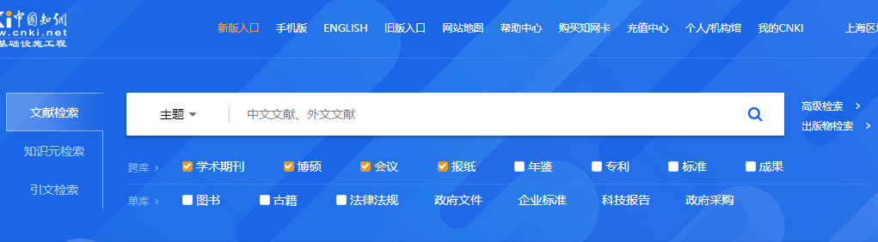
CNKI总库使用介绍
CNKI

Slide 2

第一部分 检索入口
第二部分 检索流程
第五部分 增值应用
目录
CONTENTS

Slide 3

PART 01
检索入口

Slide 4
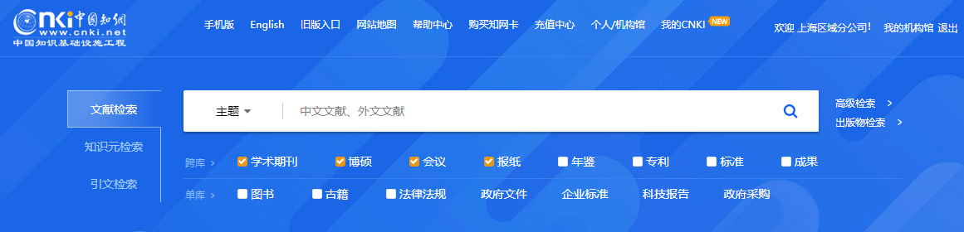
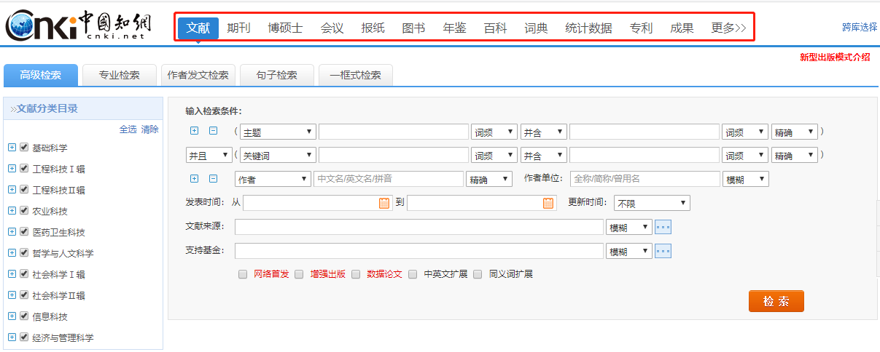
平台首页
www.cnki.net
平台检索入口包括：文献检索、知识元检索、引文检索、高级检索以及出版物检索。
文献检索：可以根据目标文献的类型有针对的选择单个或者多个数据库；
高级检索：能够精准定位特定文献。

Slide 5
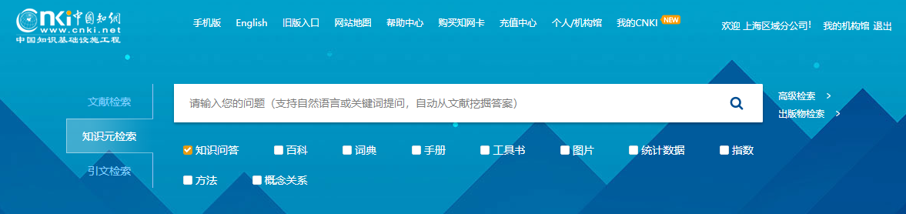
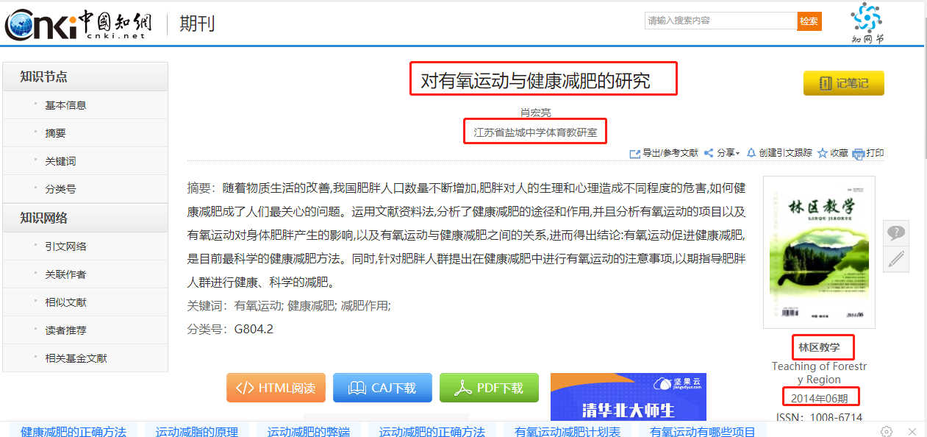
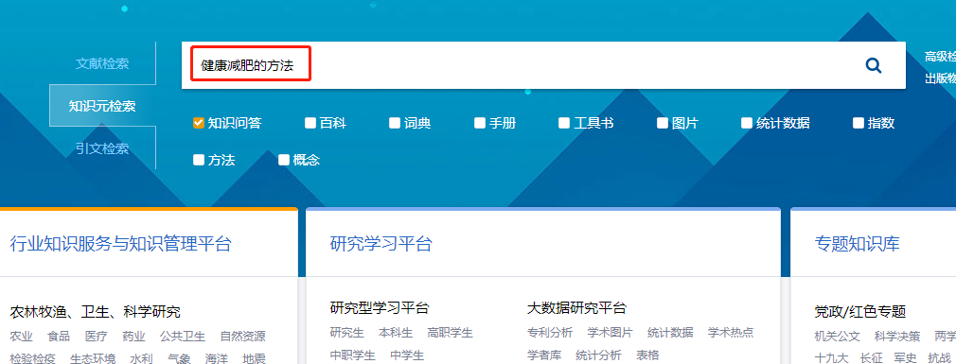
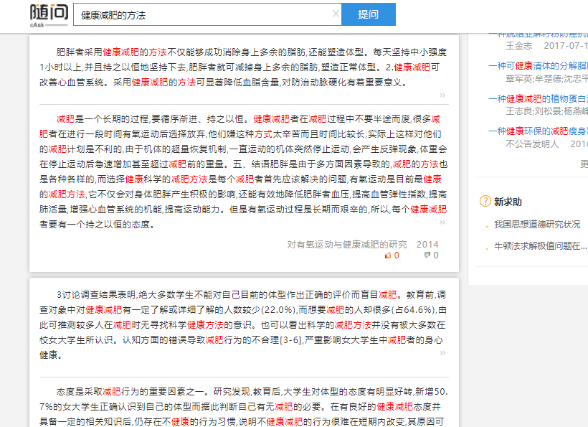
平台首页
www.cnki.net
平台检索入口包括：文献检索、知识元检索、引文检索、高级检索以及出版物检索。
知识元检索：根据表征知识点的元素类型进行检索；

Slide 6
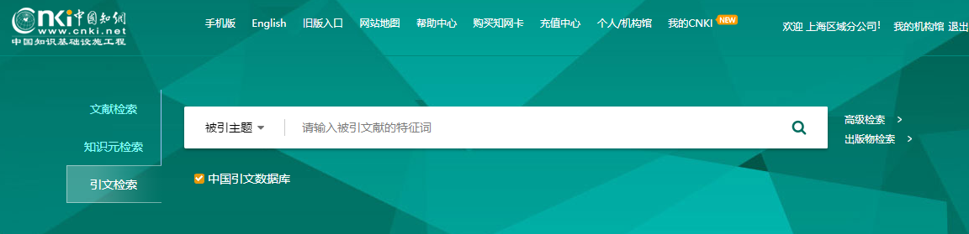
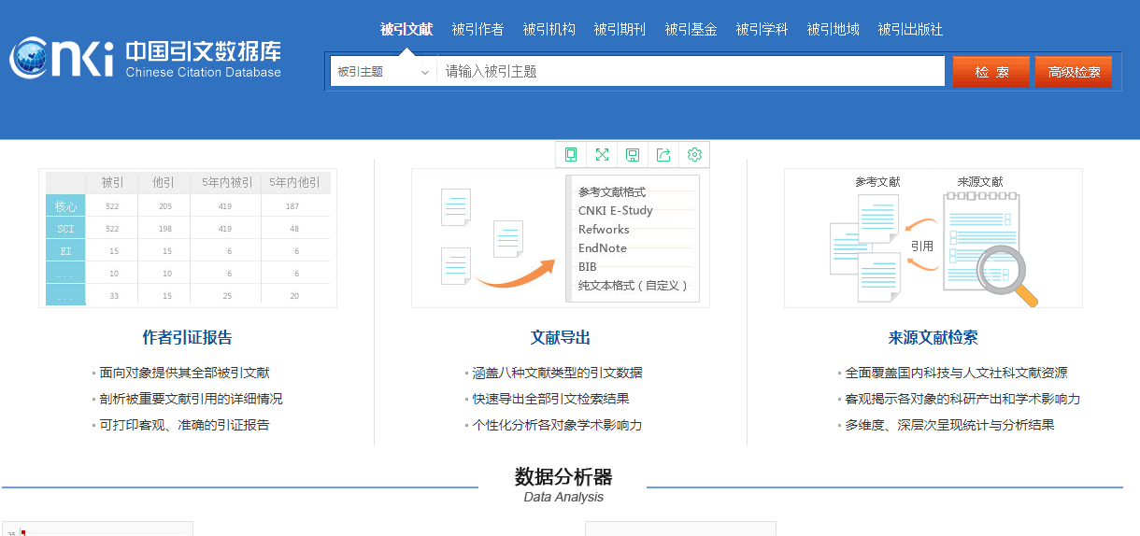
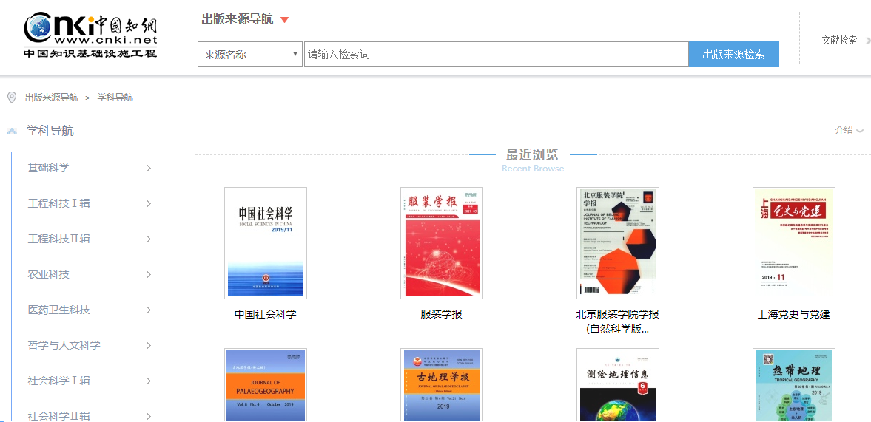
平台首页
www.cnki.net
平台检索入口包括：文献检索、知识元检索、引文检索、高级检索以及出版物检索。
引文检索和出版物检索：可运用文献间的相互引用关系和出版物来源信息，进行检索

Slide 7
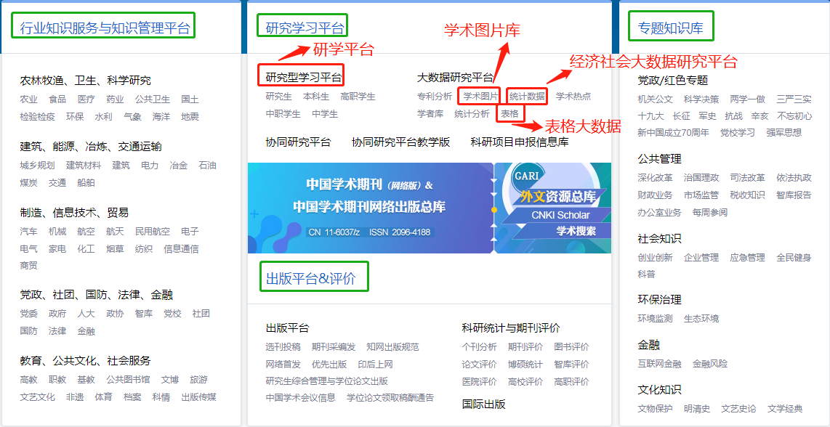
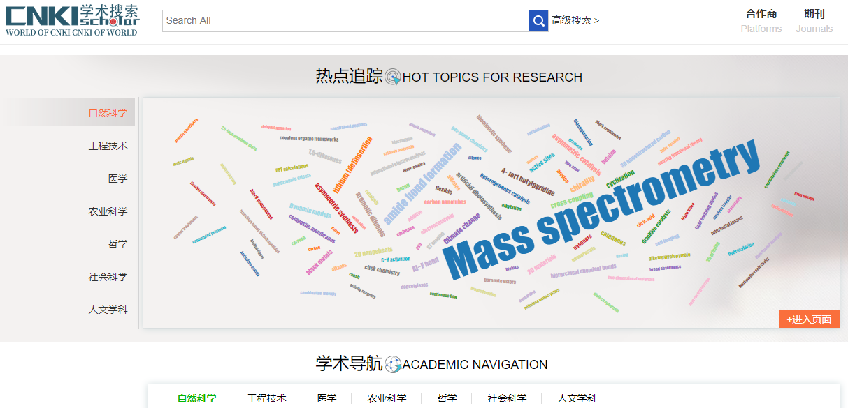
平台首页
www.cnki.net

Slide 8
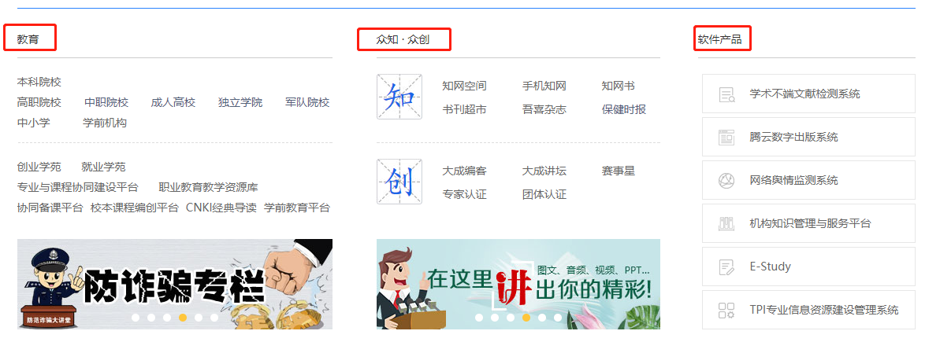
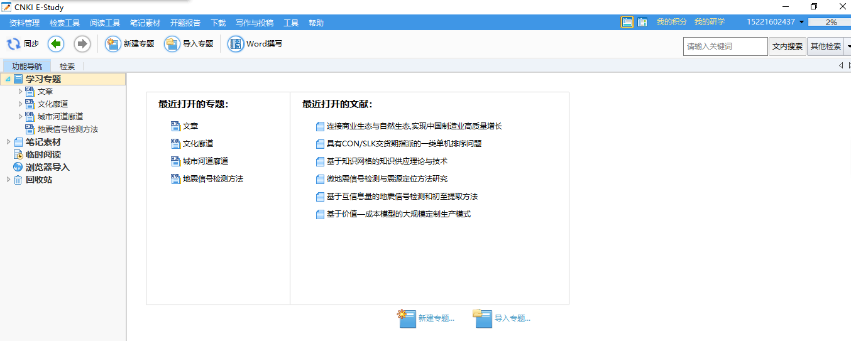
平台首页
www.cnki.net

Slide 9





平台快速进入
智能检索平台
工具书
www.cnki.net
gongjushu.cnki.net
学术图片
经济社会大数据研究平台
image.cnki.net
data.cnki.net
检索入口
表格大数据
研学平台
ctbd.cnki.net
x.cnki.net

Slide 10

思考
如何利用好这些资源？
如何找到更多资源？
如何更加精确地找到资源？

Slide 11
PART 02
检索流程

Slide 12


写作流程
资源获取
文献筛选
写作投稿
在线阅读
文献下载导出
知网节

Slide 13
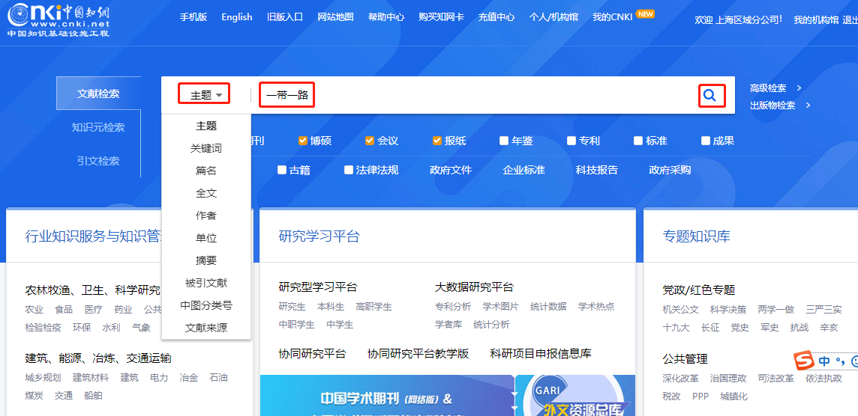
资源获取——一框式
www.cnki.net
一框式检索：选择检索字段+输入检索词。中国知网新首页→文献检索框
在这里直接输入检索词即可
推荐原因：
检索结果对内容的概括性较全面，可有效避免漏检。

Slide 14
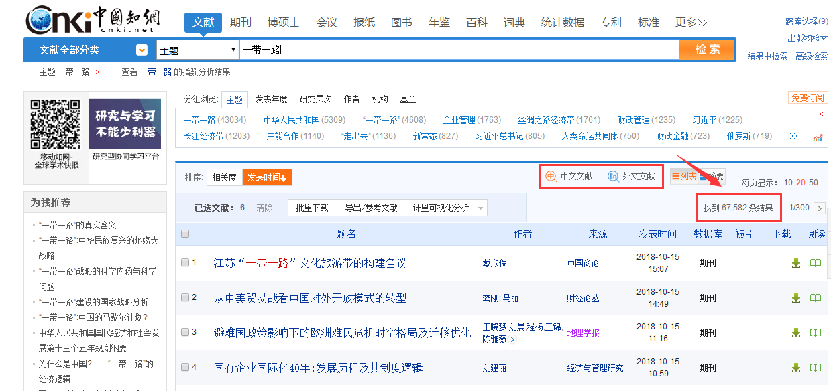
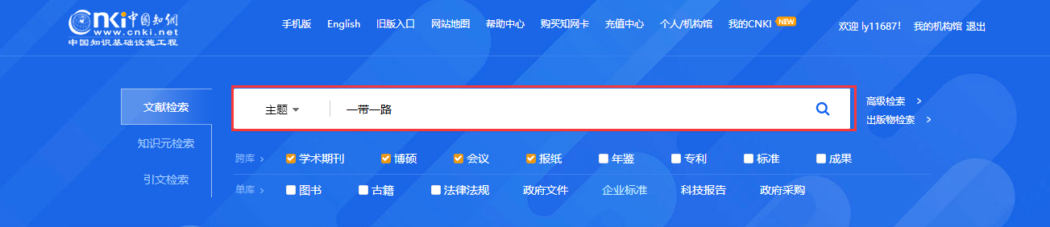
资源获取——一框式
www.cnki.net
通过一框式检索得到文献量巨大，也说明选题不够具体。
第二步需要进一步缩小主题范围

Slide 15
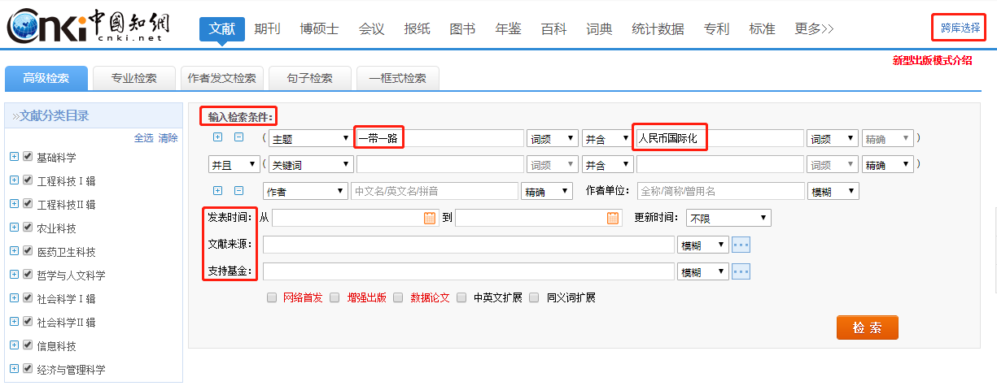
资源获取——高级检索
www.cnki.net
高级检索：选择多个检索字段+输入检索词（并且、或者、不含，逻辑匹配检索词）
高级检索：可同时输入多个检索字段和检索词并且可以任意设置个检索字段、检索词之间的逻辑关系，使检索结果个符合需要。
推荐原因：针对检索意图较为明显的同学来说一次检索即可获取要求的文献，高效且准确。

Slide 16
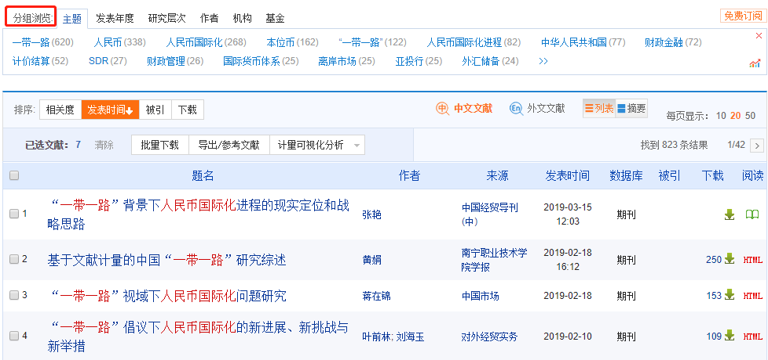
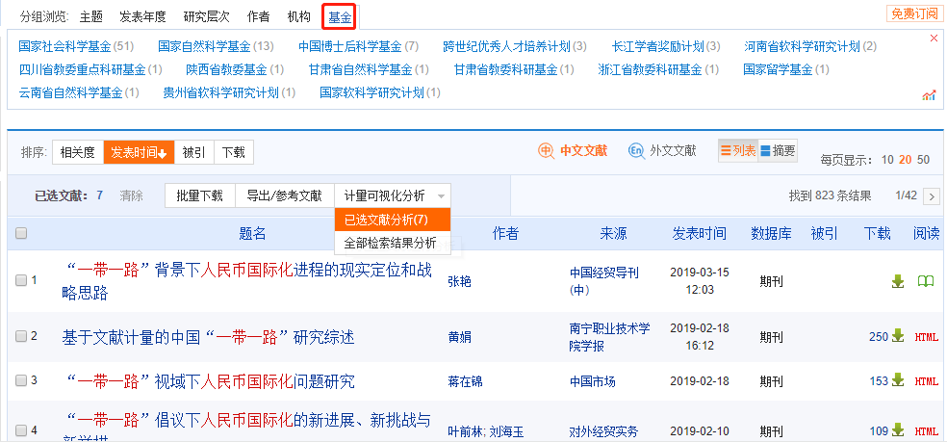
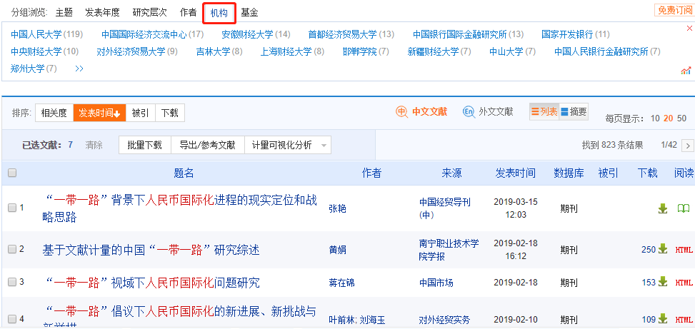
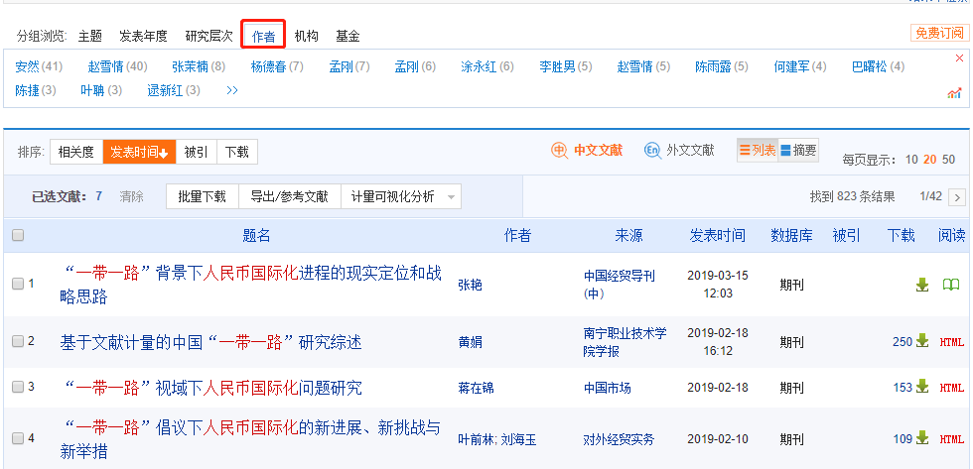
文献筛选——分组浏览

Slide 17
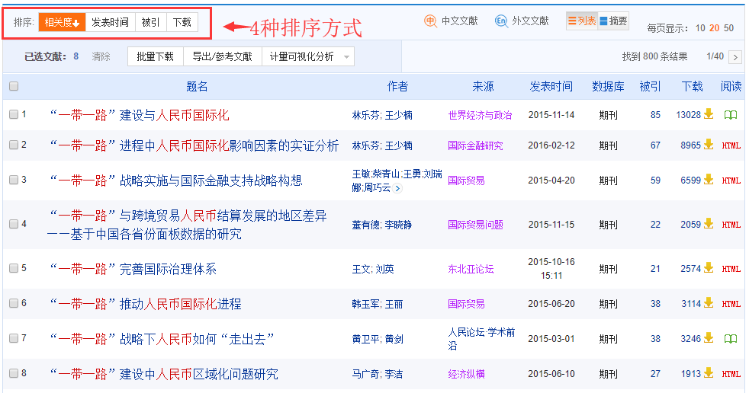
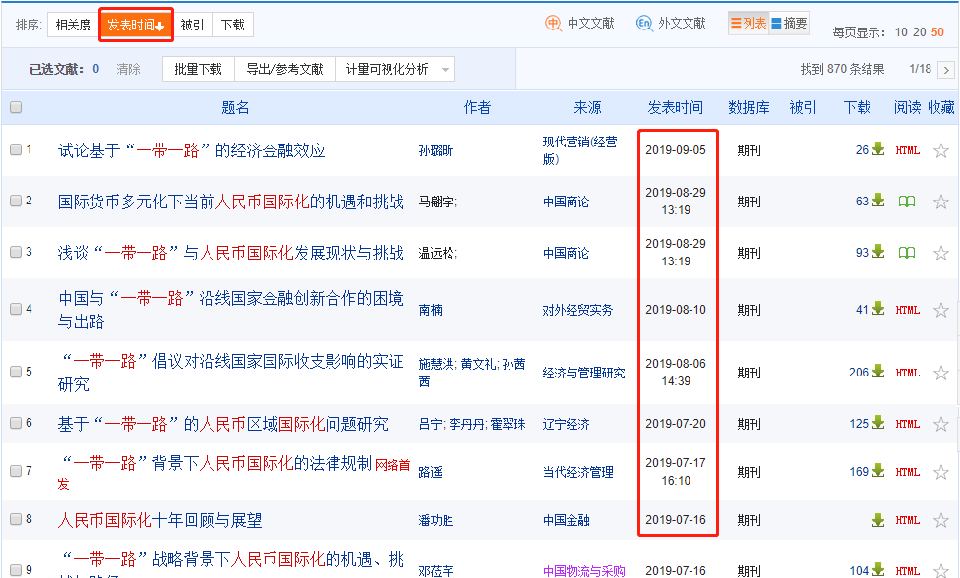
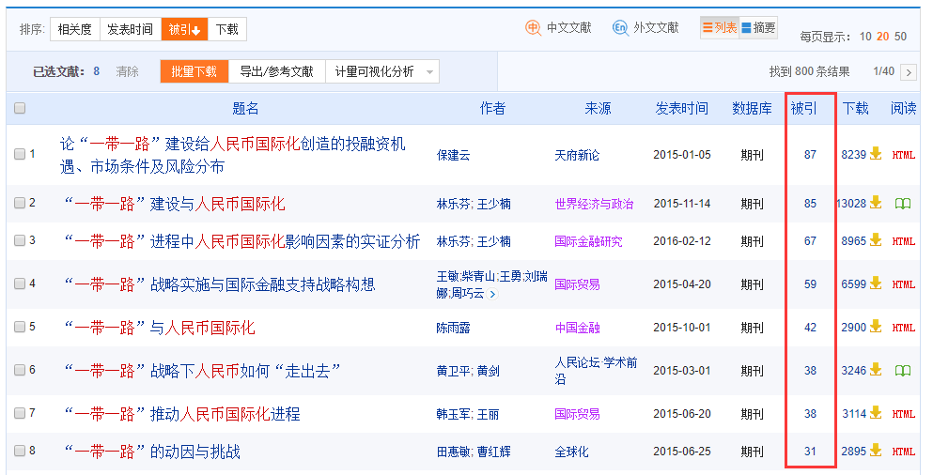
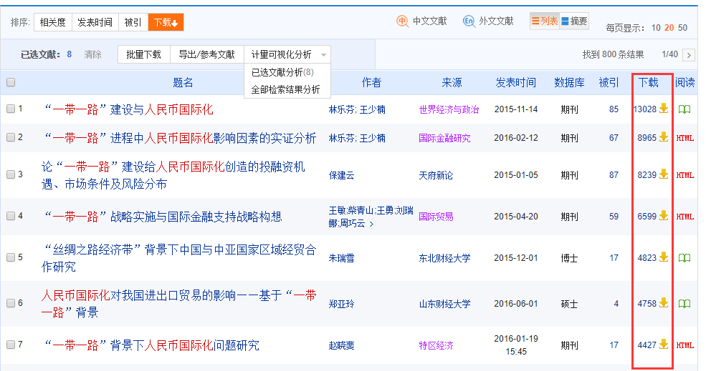
文献筛选——排序
通过 高被引、高下载 判断一篇文章的优劣。
相关度是综合检索词的发表时间、下载及被引等计量指标，排序越靠前的文章与检索词的相关度越高。
发表时间可按照文献发表时间进行筛选找到最新或最早出版的文献。
下载频次依据文献被下载次数进行排序。下载频次最多的文献往往是传播最广、最受欢迎程度较高的文献。
被引频次根据文献被引用次数进行排序。按被引频次排序能帮助读者选出被学术同行引用较多，学术影响力高的优秀文献以及优秀出版物。

Slide 18
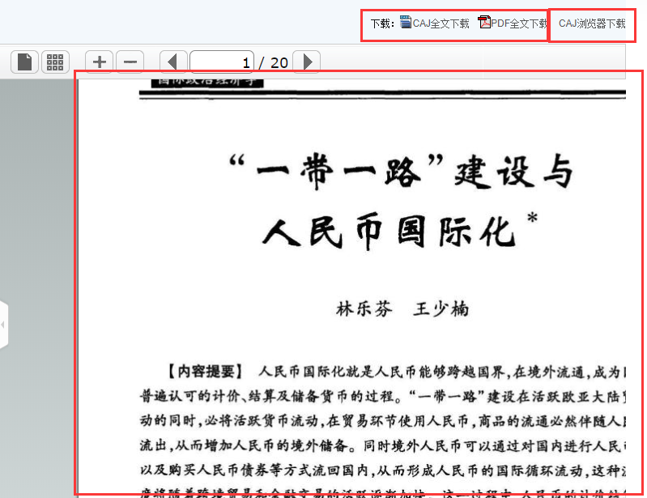
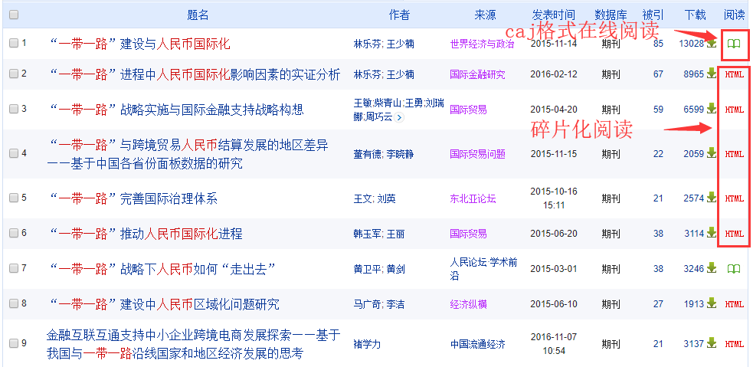
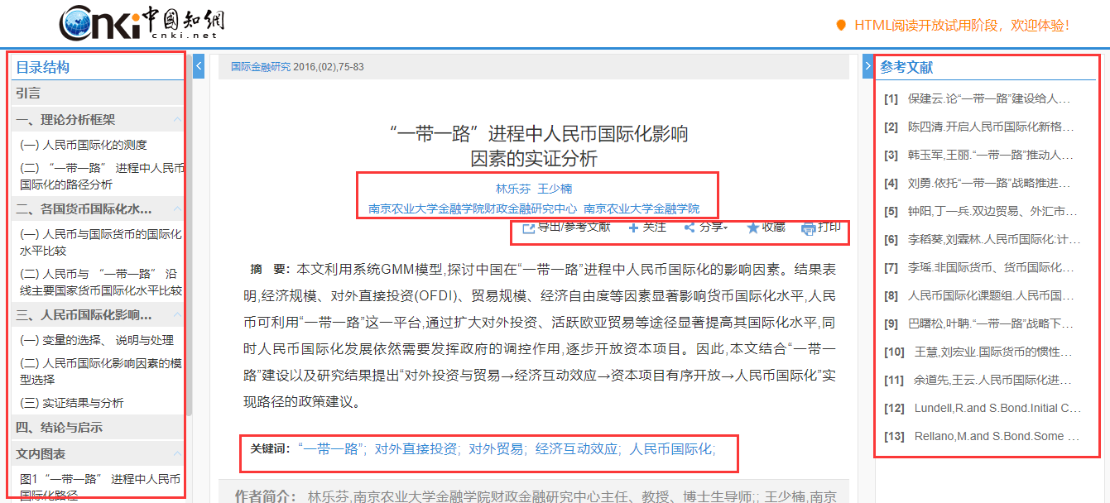
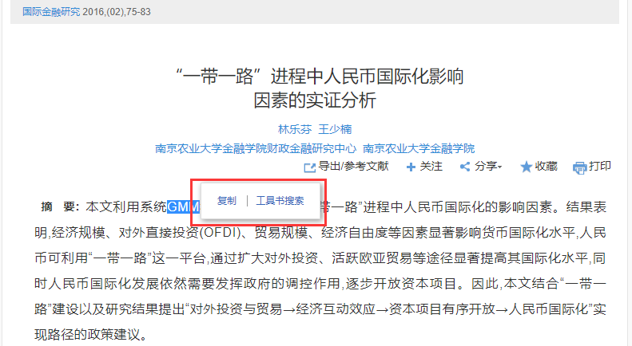
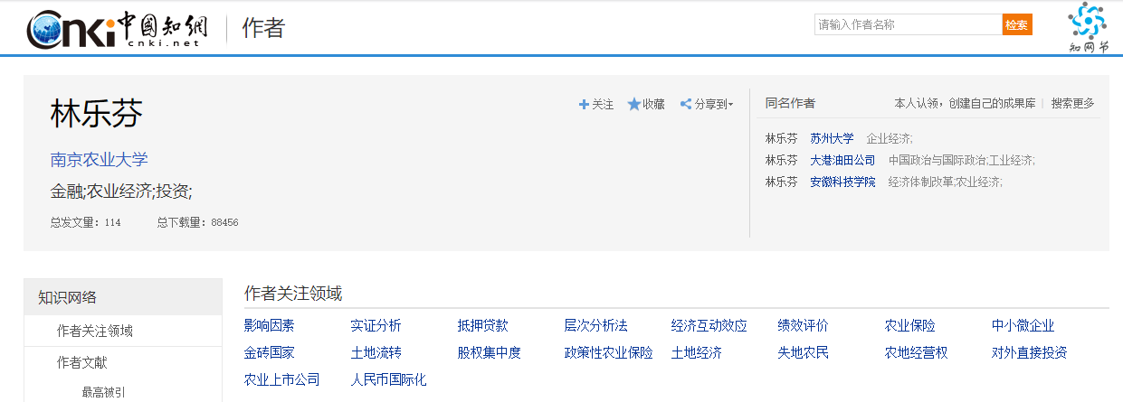
在线阅读

Slide 19
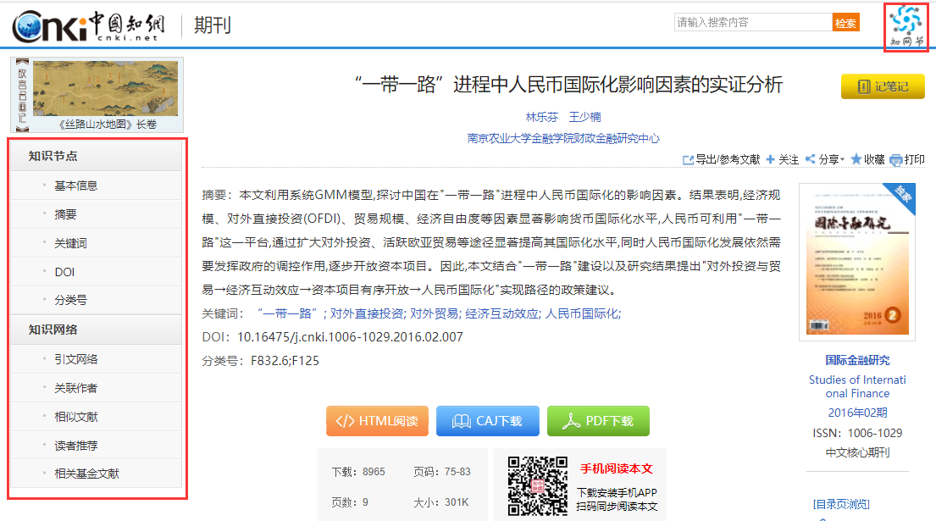
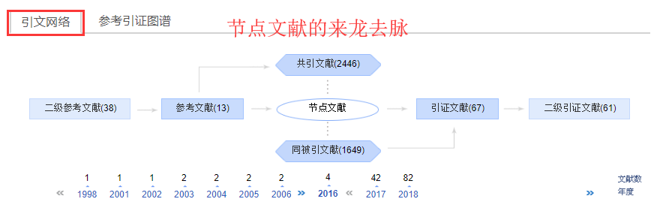
知网节
知网节：打破文献信息孤岛的割裂性纯粹的发现
对文献信息深度挖掘和加工，利用知网节可更方便地追溯知识的源头，掌握知识发展的脉络。

Slide 20
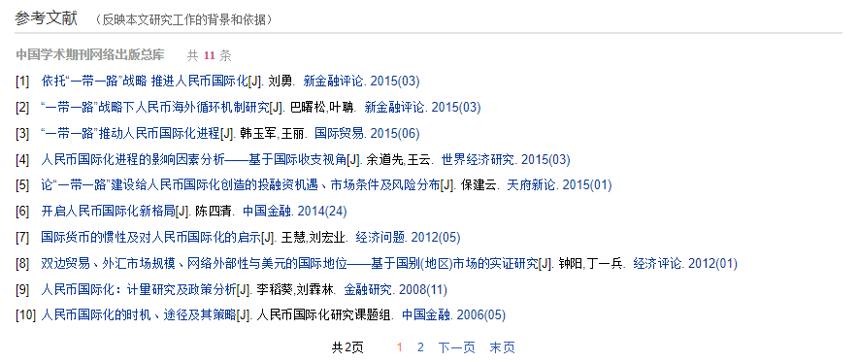
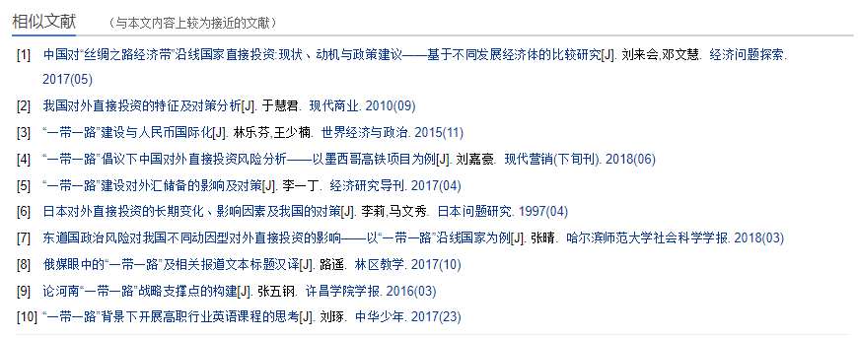
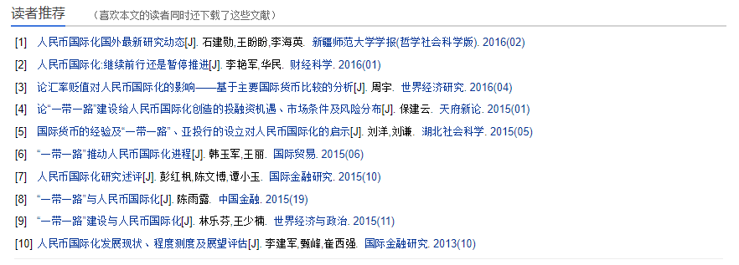
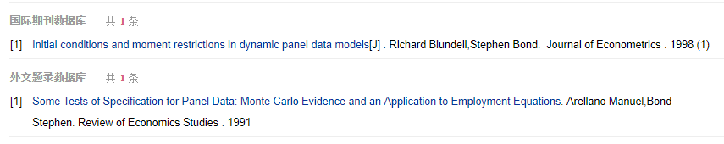
知网节

Slide 21
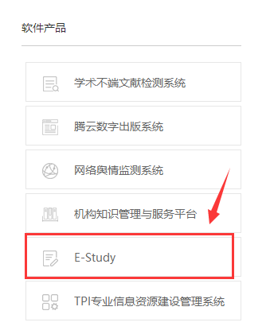
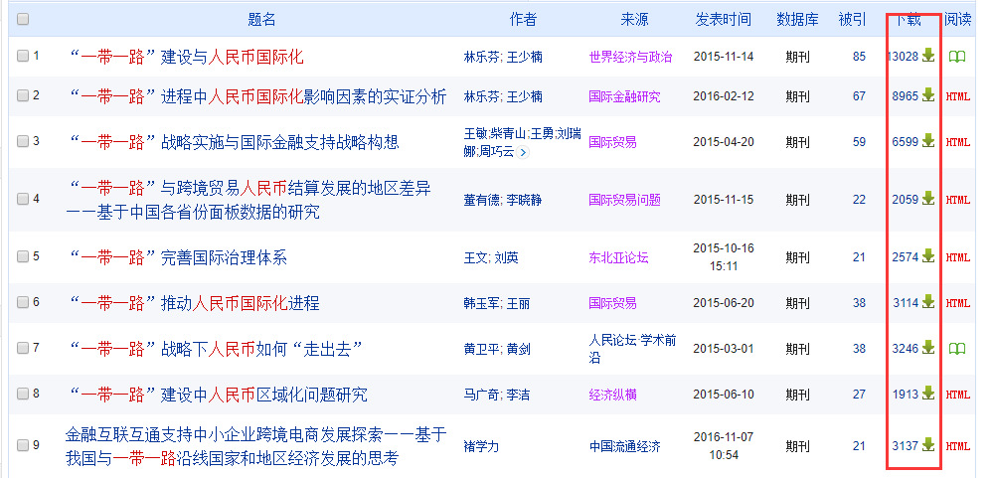
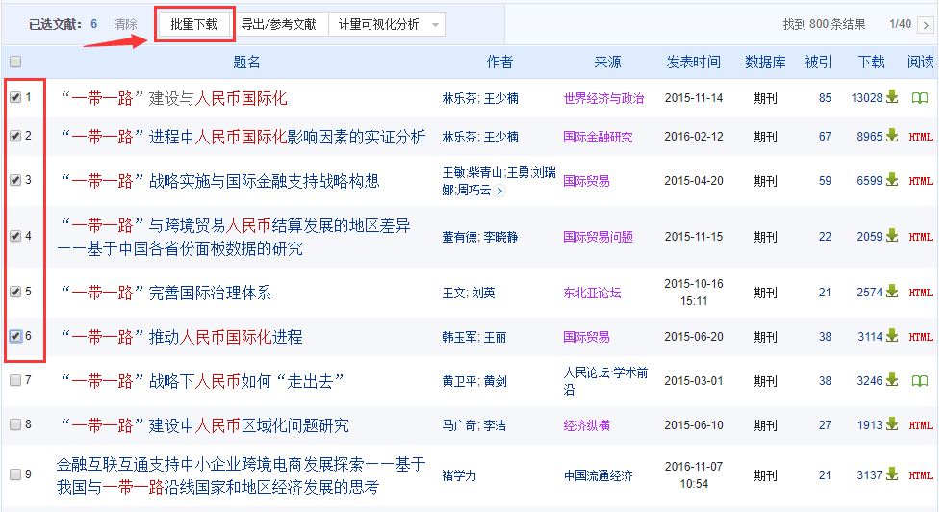
文献下载

Slide 22
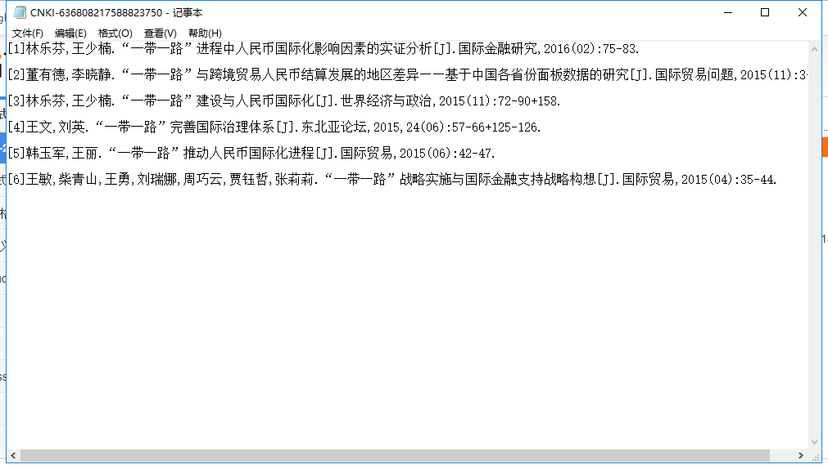
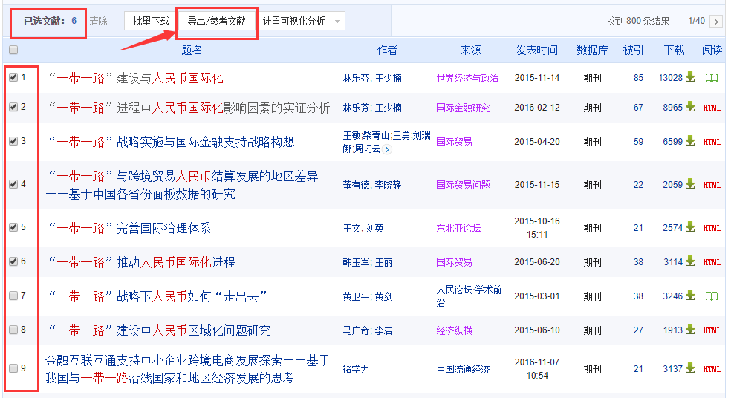
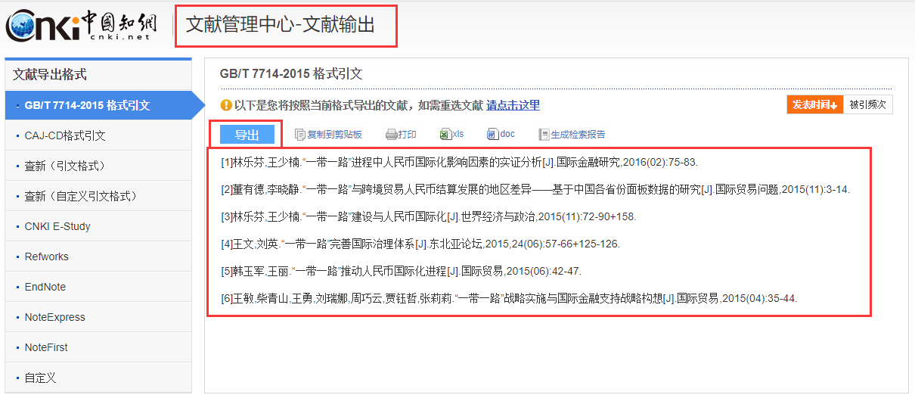
文献导出
第一步：选择要导出的文献
第二步：确认文献
第三步：参考文献格式已自动生成

Slide 23
写作投稿——选刊方法
经验法
知己知彼，百战不殆。
根据自己和身边人以往选刊投稿的经验，选择不易拒稿的期刊。
文献法
根据你的论文引用的参考文献的期刊来源，进行选刊。
选刊方法
工具法
知网期刊数据检索库
Notes:
经济研究 月刊、金融与经济 月刊、世界经济 月刊、管理科学学报 月刊
新教育法对高等教育改革的影响
土壤学报、植物营养与肥料学报、作物学报、核农学报、中国农业大学学报

Slide 24
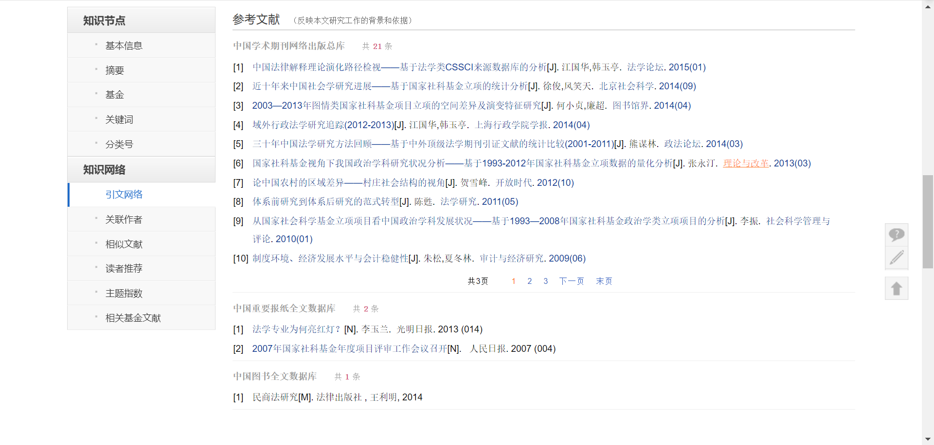
写作投稿——选刊方法
文献法查找期刊
Notes:
经济研究 月刊、金融与经济 月刊、世界经济 月刊、管理科学学报 月刊
新教育法对高等教育改革的影响
土壤学报、植物营养与肥料学报、作物学报、核农学报、中国农业大学学报

Slide 25
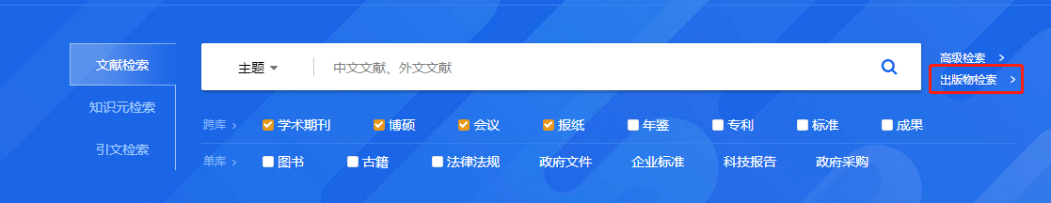
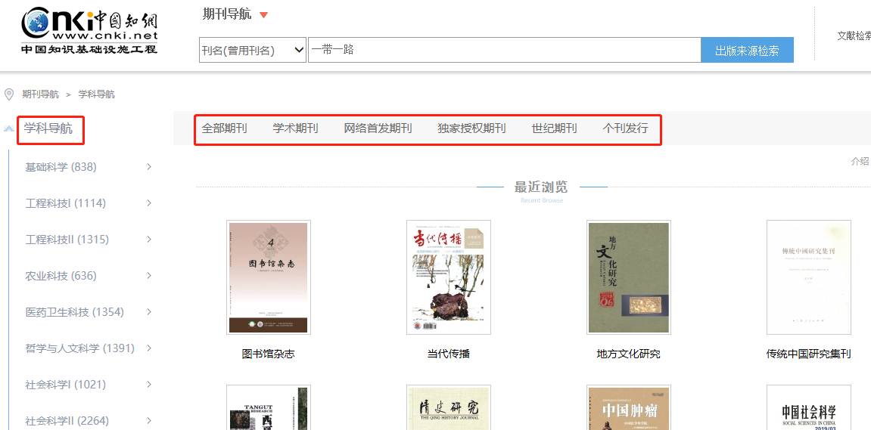
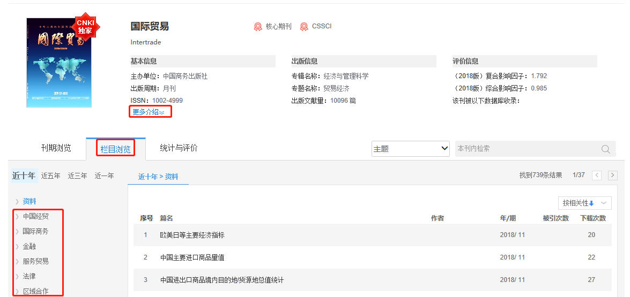
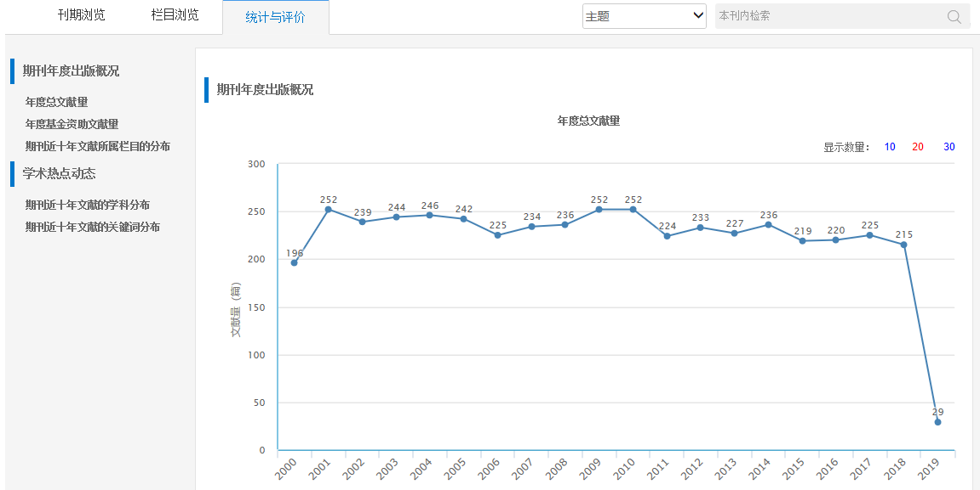
写作投稿——选刊方法
Notes:
10大来源专辑、168个学科，

Slide 26
PART 03
增值应用

Slide 27

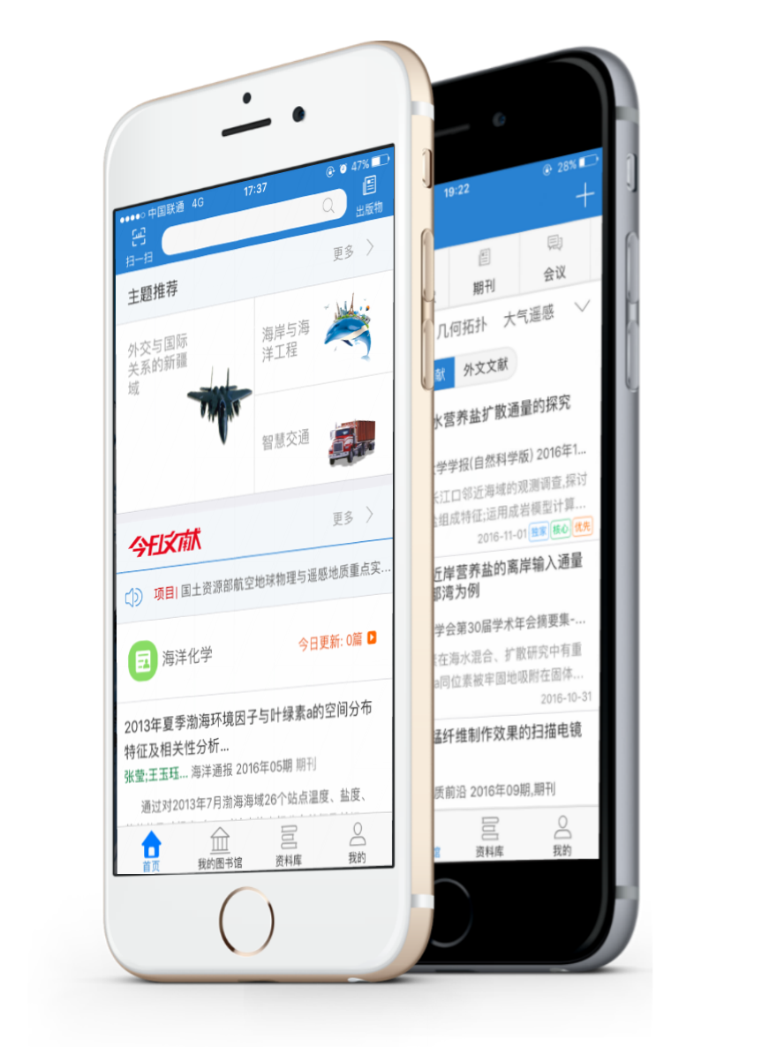
全球学术快报
个性化定制
1
智能推荐
2
即时推送
3
跨平台同步
4

Slide 28
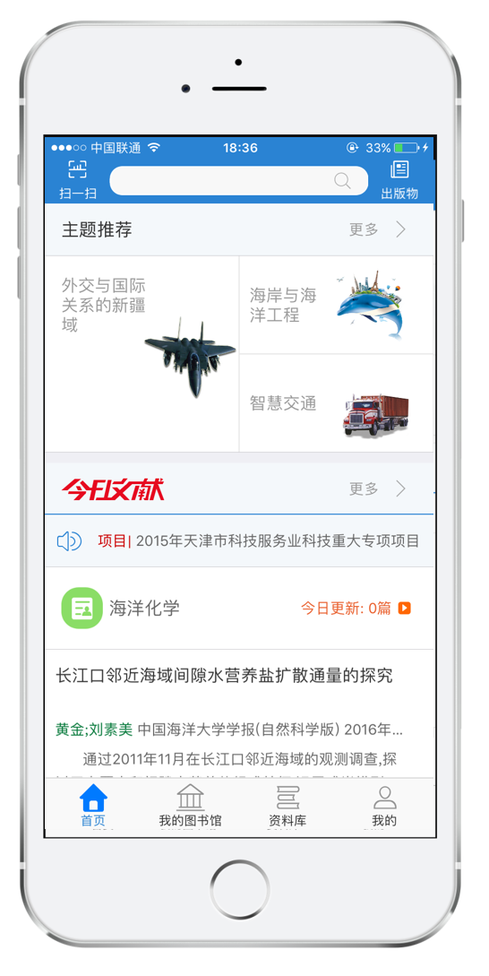



基本操作-注册登录
注册
注册分为快速注册和普通注册，分别需要手机号和邮箱账号。
登录
注册之后可以使用账号登录，也可使用已有的知网账号直接登录。
能够实现一个账号多设备的终端同步。

Slide 29




机构关联

Slide 30

基本操作-个人中心
个人中心提供个人信息编辑、我的足迹、评论、点赞查看编辑、机构关联、账号管理、通用设置等与个人信息相关的功能。
使用机构账户下载方式：
1. 位置自动关联
2. 使用IP自动登录
3. 机构账号登录

Slide 31




会议/项目
出版物专区
基本操作-首页
扫一扫
CNKI搜索
全球知识发现
首页即时推送
在定制内容后，若学科下的文献有更新，或期刊内容有更新，会即时推送到首页，方便获取最新的关注动态。
可以在“图书馆”中获取已关注学科的动态，会议、热点、项目和期刊的全部更新情况，以及历史更新记录。
消息
全球学术快报
个性化定制与推送
资料库
文献下载、阅读、管理
图书馆
学科 会议 项目 期刊 主题 学者 热点
个人管理
安全 设置 账户
资料

Slide 32



基本操作-检索
检索主要包括各种资源类型的文献检索、出版物检索、高级检索。
关键词自动补全
历史搜索记录
热门搜索词
五年内检索结果
筛选分组
检索中英切换
出版物检索
可以查看期刊、博硕学位授予单位、会议论文集、报纸、年鉴、工具书。可以通过刊名、书名、出版单位、地区等关键字来搜索出版物。

Slide 33



点击单篇文献，进入阅读界面
阅读时，可以查看文献的目录、阅读的进度、显示方式、和与当前文献相关的评论信息等，同时可以实现选中、标注等编辑功能操作。
编辑完成后，标注信息、阅读进度会自动同步到云端。
HTML阅读
Epub阅读
原版阅读

Slide 34


基本操作
-文献下载阅读
目前包括文献、出版物、作者、项目、会议五种类型相关信息的浏览
文献下载后通过资料库进行统一集中管理
下载后进入资料库

Slide 35



CAJ阅读浏览器

Slide 36

CAJ阅读浏览器
选择文本

Slide 37

CAJ阅读浏览器
文字识别

Slide 38

CAJ阅读浏览器
选择图像

Slide 39

CAJ阅读浏览器
注释工具

Slide 40

THANKS

